Slide 1
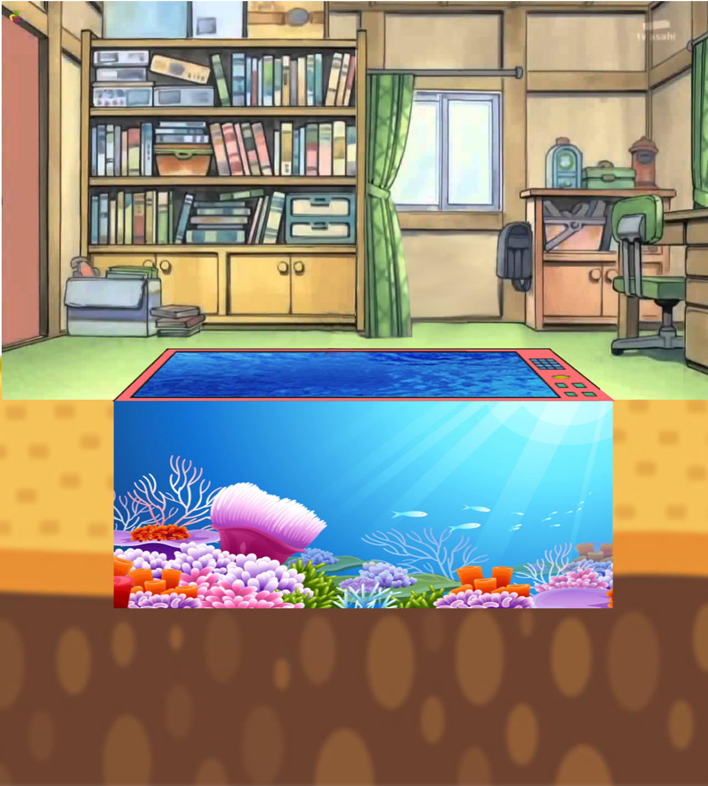
DORAEMON CÂU CÁ

Slide 2
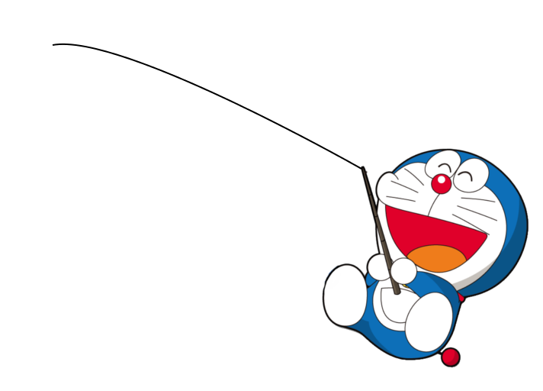
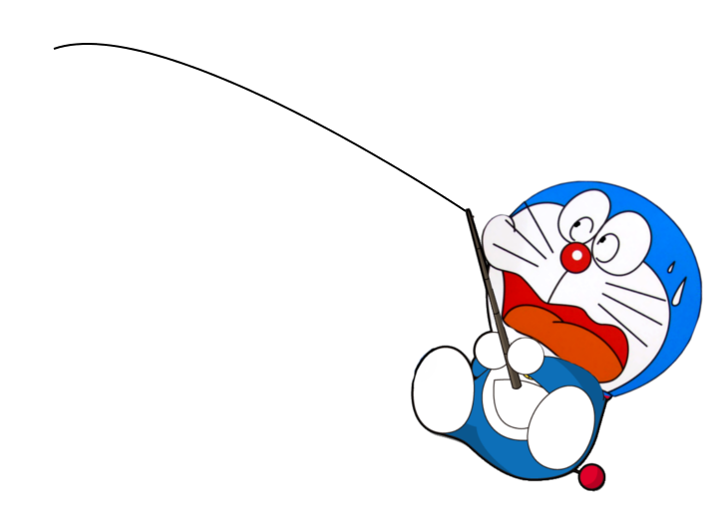
GIỎI QUÁ
Bắt đầu!
TIẾC QUÁ
HẾT GIỜ
1 chục = ?
A. 1
B.10
C.100

Slide 3
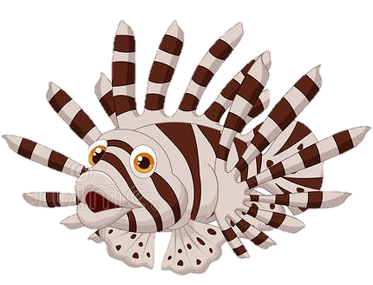
GIỎI QUÁ
Bắt đầu!
TIẾC QUÁ
HẾT GIỜ
9 chục = ....
A. 90
B. 9
C. 0

Slide 4
GIỎI QUÁ
Bắt đầu!
TIẾC QUÁ
HẾT GIỜ
10 chục = ....
A. 100
B. 10
C. 0

Slide 5
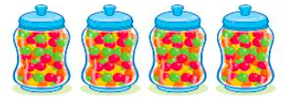
GIỎI QUÁ
Bắt đầu!
TIẾC QUÁ
HẾT GIỜ
Mỗi lọ có 100 viên kẹo. Có tất cả …. viên kẹo?
A. 40
B. 400
C. 100

